Slide 1

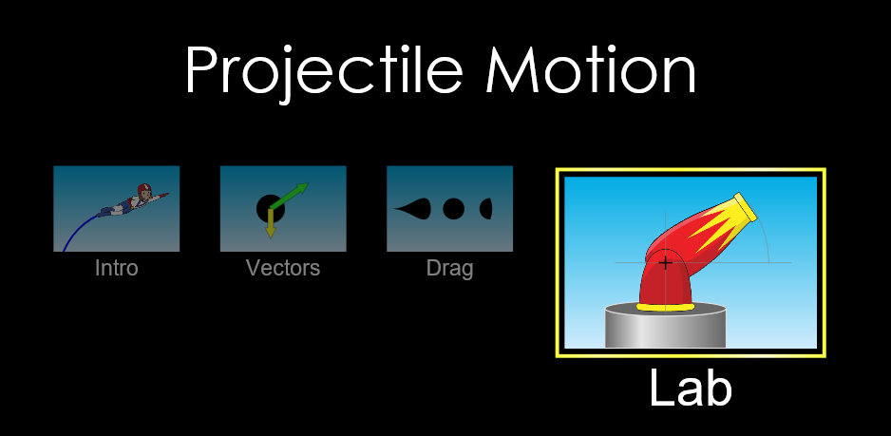

Atividade PHet sobre Lançamento Vertical utilizando o
OA “Projectile Motion (HTML5)”
Disponível em: https://phet.colorado.edu/sims/html/projectile-motion/latest/projectile-motion_en.html

Slide 2
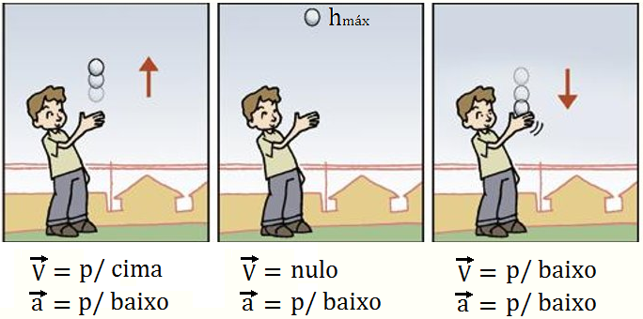
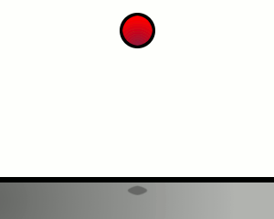
Lançamento vertical para cima
Tempo de subida é igual ao tempo de descida.
Ao atingir a altura máxima a velocidade é nula, logo após muda de sentido.
Em um mesmo ponto da trajetória, as velocidades do corpo na subida e na descida têm módulos iguais.

Slide 3
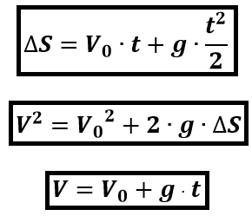
Lançamento Vertical
(Fórmulas)
Trajetória orientada pra cima:
Adota-se gravidade sempre negativa.
Trajetória orientada pra baixo:
Adota-se gravidade sempre positiva.

Slide 4
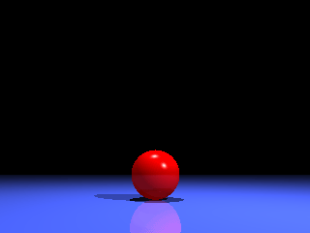

Lançamento Vertical
Fórmula do tempo de subida (ts) e permanência no ar (tt)
$$t_{s}=\frac{V_{0}}{g}$$
$$t_{t}=\frac{{2·V}_{0}}{g}$$

Slide 5
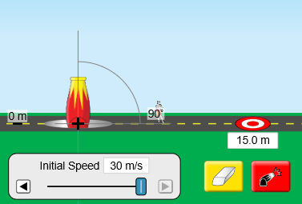
Questão 1
No OA “Projectile Motion (HTML5)”, foi lançado, do solo, um projétil a 30m/s. Supondo que a gravidade local é 10m/s², quanto tempo o projétil permanece no ar até tocar o solo? Demonstre com cálculos.

Slide 6
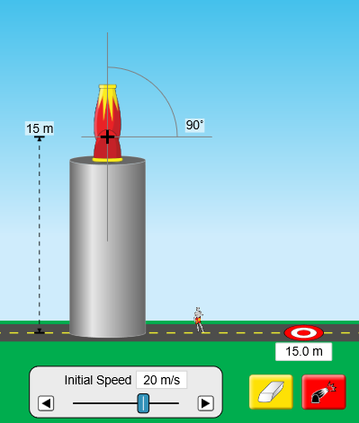
Questão 2
No OA “Projectile Motion (HTML5)”, foi lançado, a 15m do solo, um projétil a 20m/s. Supondo que a gravidade local é 10m/s², quanto tempo o projétil permanece no ar até tocar o solo? Demonstre com cálculos.

Slide 7
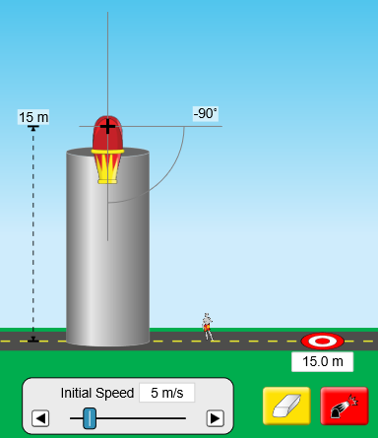
Questão 3
Se lançarmos um projétil, a 15m de altura, para baixo a 5m/s (como é mostrado na imagem abaixo), ele irá demorar pouco tempo para tocar o solo. Demonstre com cálculos o valor desse tempo.

Slide 8
Questão 4
Um boi de 300kg e um veado de 90kg são soltos dentro de uma câmara de vácuo em funcionamento. Qual dos dois toca o solo primeiro?
Questão 5
Qual a altura máxima que atinge um projétil lançado a 180km/h na vertical e no vácuo? Considere g = 10m/s².
Questão 6
É possível atingir um alvo a 43 metros de altura com um projétil lançado a 30m/s do solo na vertical? Considere g = 10m/s² e despreze a resistência do ar.

